Slide 1
មេរៀនរំឭកទី៣៣ ផ្ញើជើង ក្ដ ក្ប ក្ស ក្អ
ភាសាខ្មែរ ថ្នាក់ទី២

Slide 2
រំឭក
ឫកពា
ឰដ៏
ឪឡឹក
ឱសថ

Slide 3
ជើងព្យញ្ជនៈ
្ដ
្ប
្ស
្អ

Slide 4
ក្ប
ក្ដ

Slide 5
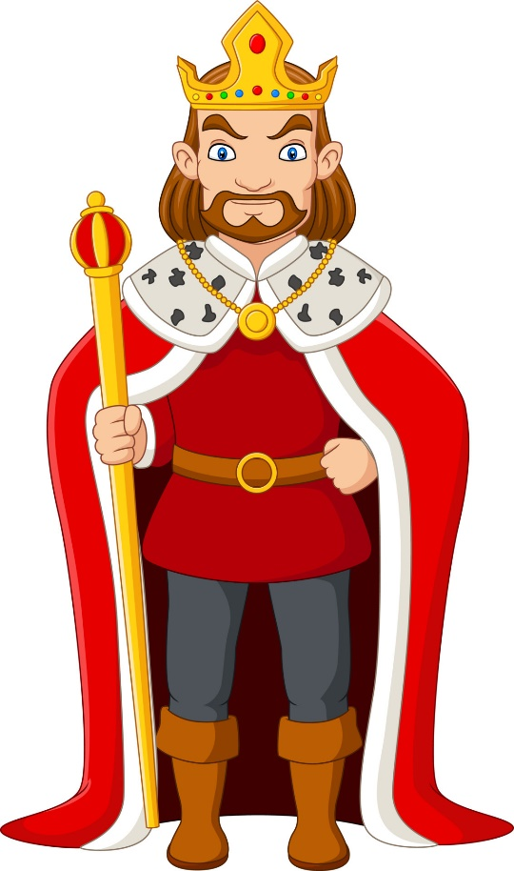
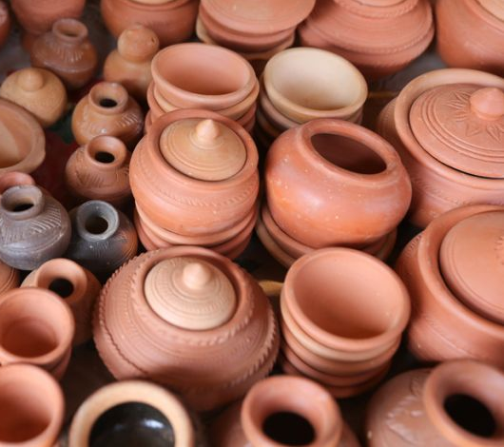
ក្ស
ក្អ

Slide 6
ផ្ញើជើង
ក្ដ
ក្ប
ក្ស
ក្អ

Slide 7
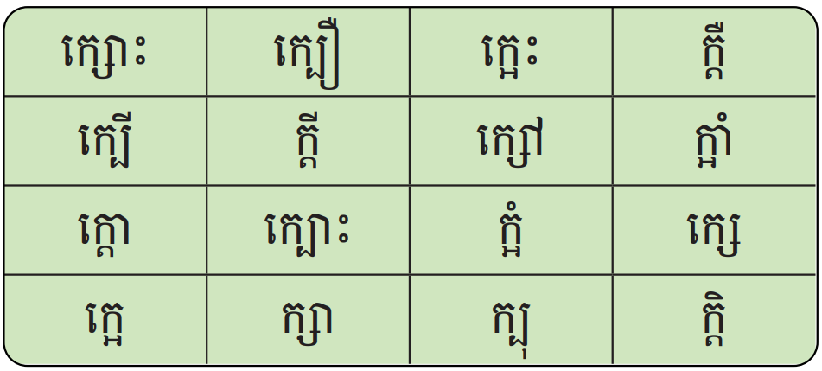
ការអានព្យាង្គ

Slide 8
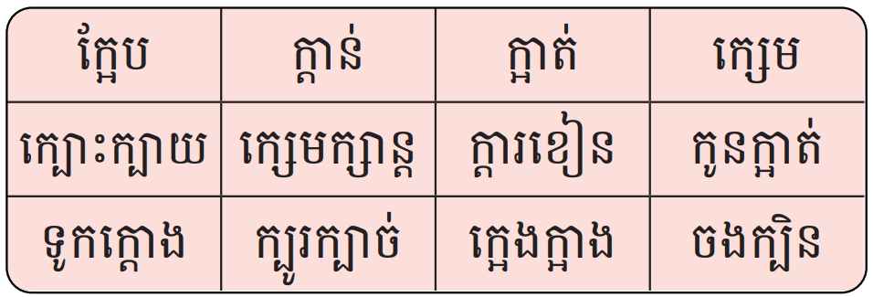
ការអានពាក្យ

Slide 9
ក្អាកក្អាយ
ក្សិណនោះ
យាយចាន់ចងក្បិនជិះទូកក្ដោង។
យាយចាន់/ចង/ក្បិន/ជិះ/ទូកក្ដោង។

Slide 10
ការអានល្បះ

Slide 11
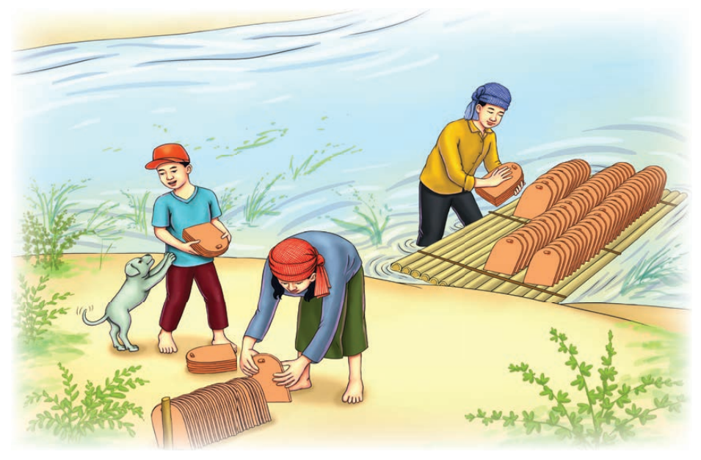
ការអានអត្ថបទខ្លី

Slide 13
ការសរសេរពាក្យ
ក្អាត់
ក្បោះក្បាយ
ក្បូរក្បាច់
ក្អេងក្អាង
ក្សេមក្សាន្ត
រៀបរាប់ក្បោះក្បាយ

Slide 14
សូមអរគុណ !!

